Slide 1
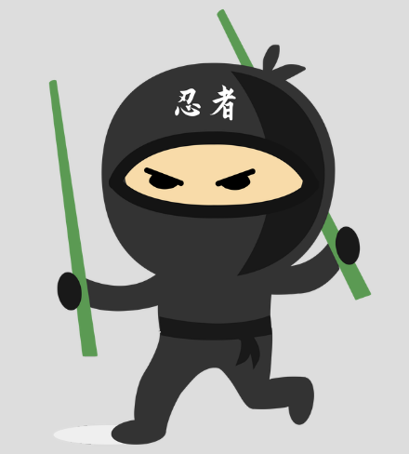
Multiplayer
Подготовили:
Воронина Елизавета
Чекулаев Константин

Slide 2

Описание идеи:
Создать игру с возможностью регистрироваться и играть в бесконечном рандомно генерированным мире.
Каждый пользователь будет проходить регистрацию на сайте и получать доступ к игре.

Slide 3
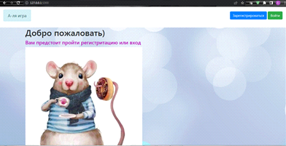
Сайт
Работа с сайтом проводится через страницы:
Приветствие
Вход/регистрация
Приглашение к игре

Slide 4
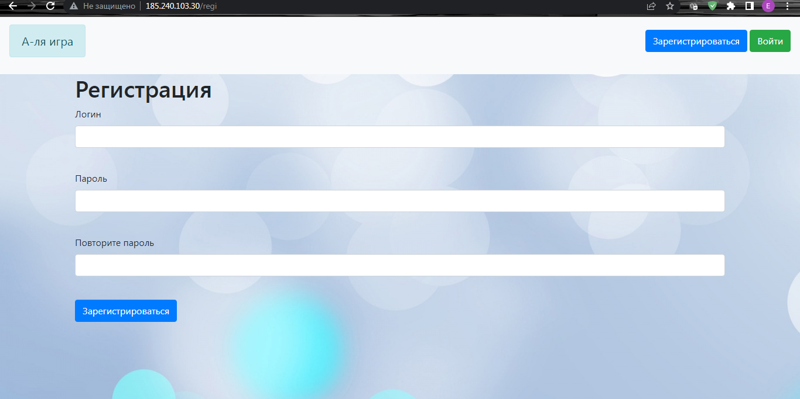
Регистрация в системе
Для регистрации и входа применяются ORM модели и база данных SQL, к которой в последствии обращается игра.

Slide 5
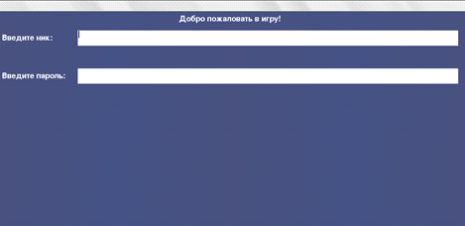
Игра
При запуске игры необходимо войти в учётную запись для использования данных о местоположении в мире и содержимом в инвентаре.

Slide 6
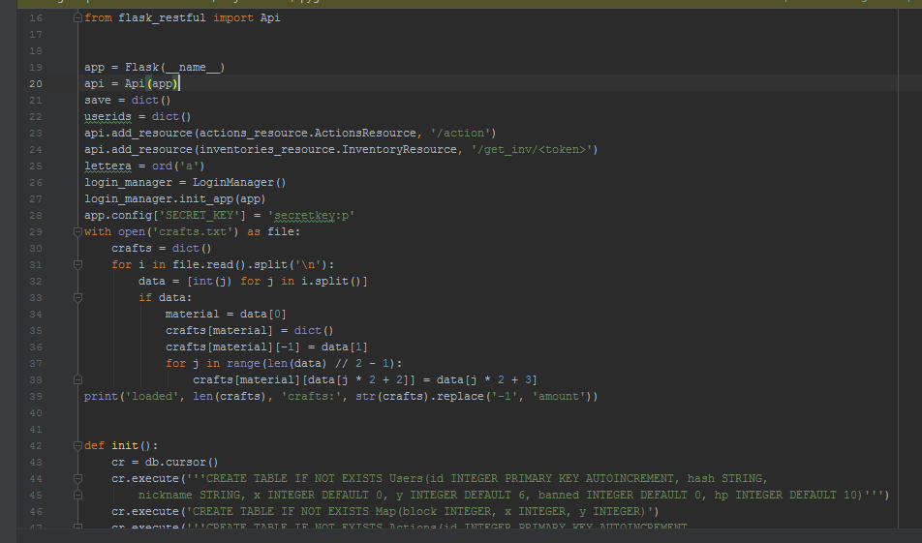
Связь частей проекта
База данных и сервер связывают игру и сайт. Игра постоянно обращается к серверу и соединяется с ним через API.

Slide 7
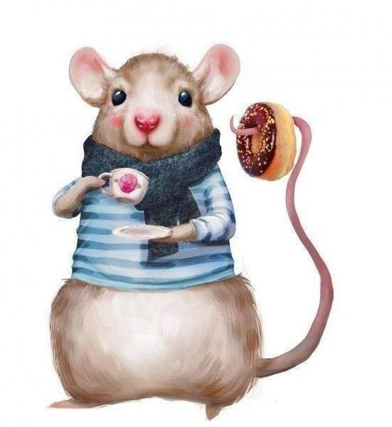
А теперь посмотрим, как это работает)

